Slide 1




Aplicación de Deep Reinforcement Learning Offline en molinos SAG
José Luis Cádiz S.
Seminario de robótica y sistemas autónomos – EL7021 Otoño 2023

Slide 2
Agenda

Slide 3
Agenda
Marco teórico
Explicación del fenómeno
Modelamiento
Resultados
Referencias

Slide 4
Marco teórico

Slide 5
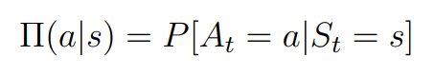
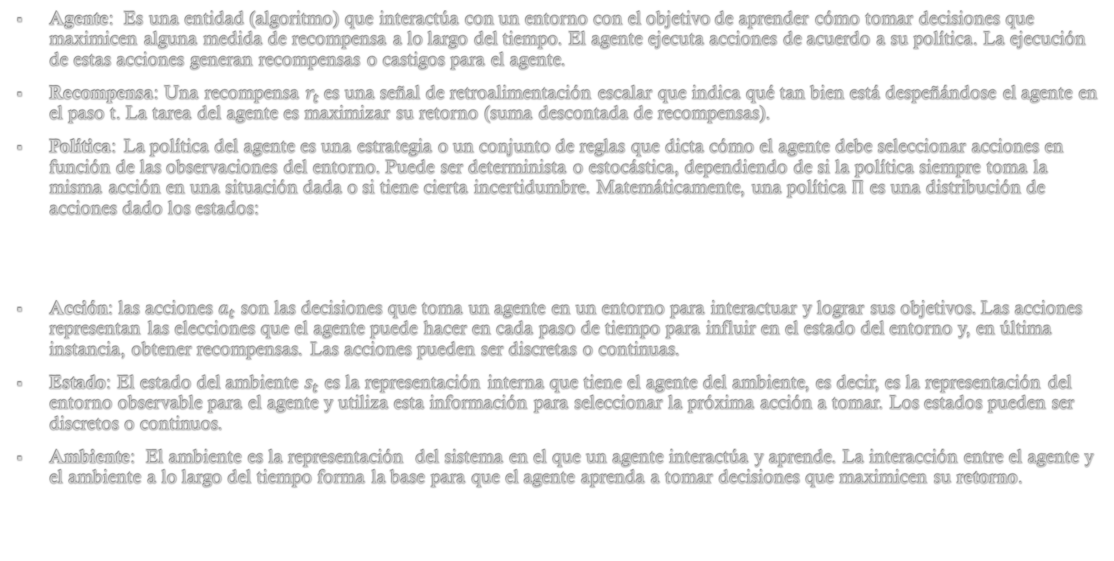
Conceptos básicos
Agente: Es una entidad (algoritmo) que interactúa con un entorno con el objetivo de aprender cómo tomar decisiones que maximicen alguna medida de recompensa a lo largo del tiempo. El agente ejecuta acciones de acuerdo a su política. La ejecución de estas acciones generan recompensas o castigos para el agente.
Recompensa: Una recompensa $r_{t}$es una señal de retroalimentación escalar que indica qué tan bien está despeñándose el agente en el paso t. La tarea del agente es maximizar su retorno (suma descontada de recompensas).
Política: La política del agente es una estrategia o un conjunto de reglas que dicta cómo el agente debe seleccionar acciones en función de las observaciones del entorno. Puede ser determinista o estocástica, dependiendo de si la política siempre toma la misma acción en una situación dada o si tiene cierta incertidumbre. Matemáticamente, una política $Π$ es una distribución de acciones dado los estados:
Acción: las acciones $a_{t}$ son las decisiones que toma un agente en un entorno para interactuar y lograr sus objetivos. Las acciones representan las elecciones que el agente puede hacer en cada paso de tiempo para influir en el estado del entorno y, en última instancia, obtener recompensas. Las acciones pueden ser discretas o continuas.
Estado: El estado del ambiente $s_{t}$es la representación interna que tiene el agente del ambiente, es decir, es la representación del entorno observable para el agente y utiliza esta información para seleccionar la próxima acción a tomar. Los estados pueden ser discretos o continuos.
Ambiente: El ambiente es la representación del sistema en el que un agente interactúa y aprende. La interacción entre el agente y el ambiente a lo largo del tiempo forma la base para que el agente aprenda a tomar decisiones que maximicen su retorno.

Slide 6
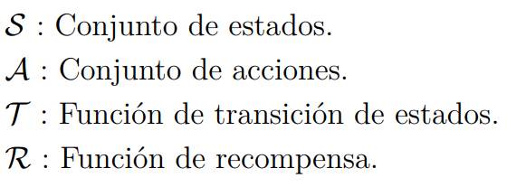
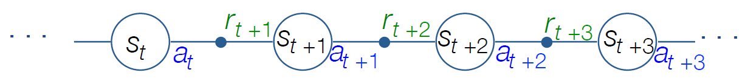
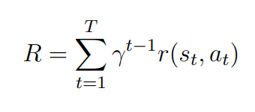
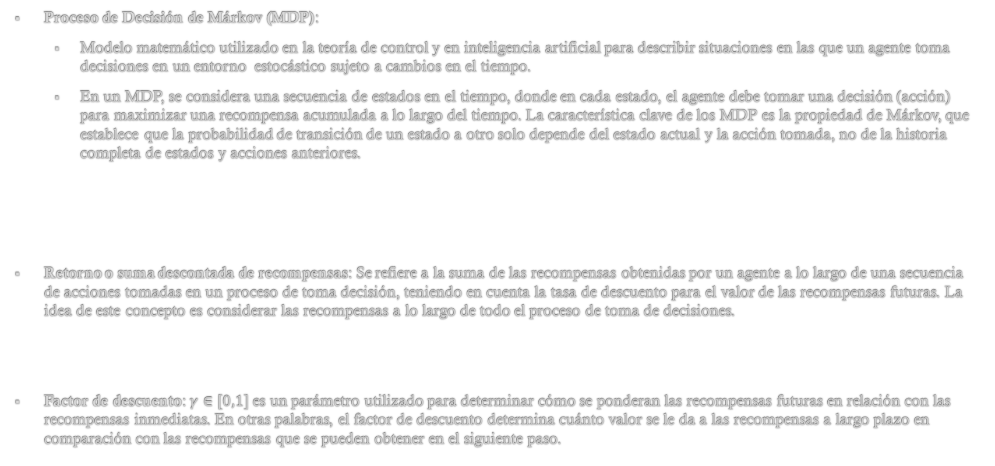
Conceptos básicos
Proceso de Decisión de Márkov (MDP):
Modelo matemático utilizado en la teoría de control y en inteligencia artificial para describir situaciones en las que un agente toma decisiones en un entorno estocástico sujeto a cambios en el tiempo.
En un MDP, se considera una secuencia de estados en el tiempo, donde en cada estado, el agente debe tomar una decisión (acción) para maximizar una recompensa acumulada a lo largo del tiempo. La característica clave de los MDP es la propiedad de Márkov, que establece que la probabilidad de transición de un estado a otro solo depende del estado actual y la acción tomada, no de la historia completa de estados y acciones anteriores.
Retorno o suma descontada de recompensas: Se refiere a la suma de las recompensas obtenidas por un agente a lo largo de una secuencia de acciones tomadas en un proceso de toma decisión, teniendo en cuenta la tasa de descuento para el valor de las recompensas futuras. La idea de este concepto es considerar las recompensas a lo largo de todo el proceso de toma de decisiones.
Factor de descuento: $γ∈[0,1]$ es un parámetro utilizado para determinar cómo se ponderan las recompensas futuras en relación con las recompensas inmediatas. En otras palabras, el factor de descuento determina cuánto valor se le da a las recompensas a largo plazo en comparación con las recompensas que se pueden obtener en el siguiente paso.

Slide 7
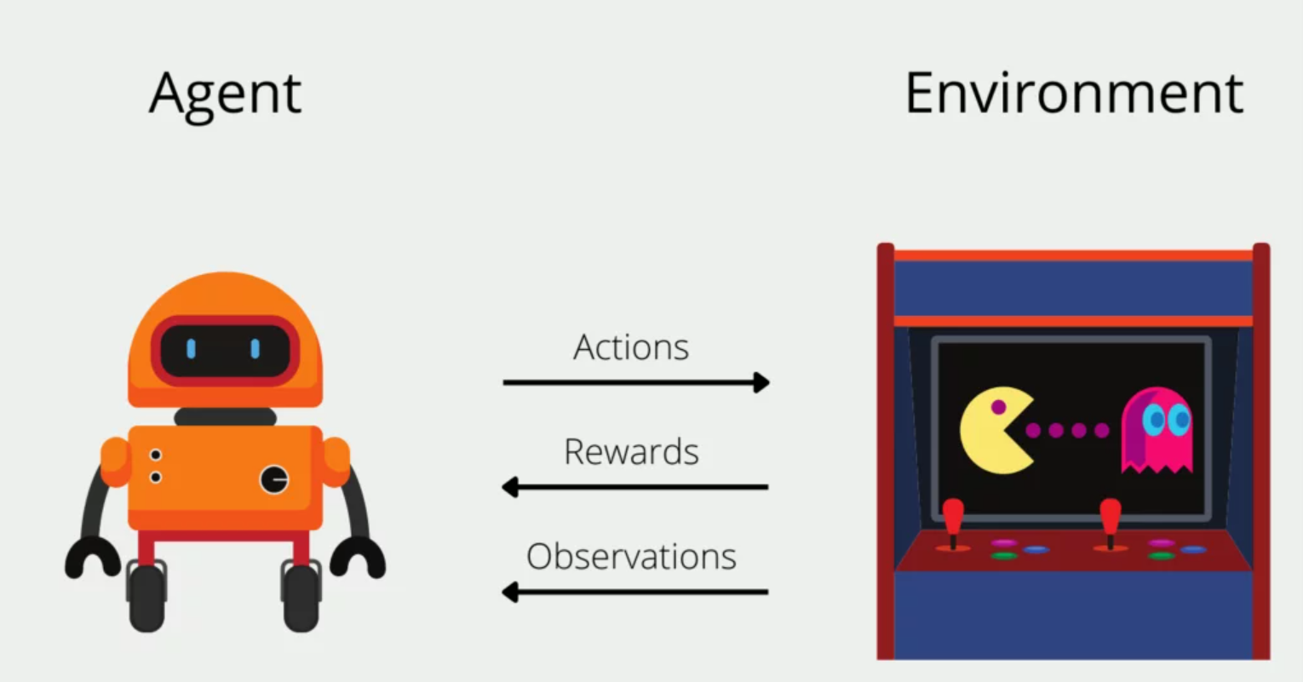
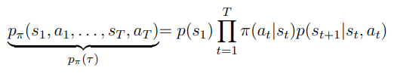
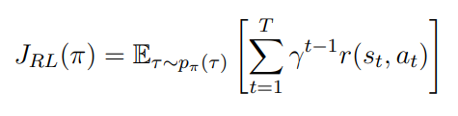
¿Que es Reinforcement Learning (RL)?
Es aprendizaje en base a prueba y error, se basa en el marco de los Procesos de Decisión de Márkov (MDP).
Reinforcement Learning aborda el problema de cómo un agente autónomo aprende políticas óptimas mientras interactúa con un entorno o ambiente inicialmente desconocido.
La interacción agente-ambiente da lugar a una distribución de probabilidad sobre secuencias de pares estado-acción, a las que se llaman “trayectorias”.
El objetivo del Reinforcement Learning consiste en encontrar una política que maximice el valor esperado del retorno (suma descontada de recompensas) que recibe el agente con respecto a las trayectorias que visita en su interacción con el ambiente:
Hipótesis de recompensa: Todo objetivo puede ser descrito a través de la maximización de la recompensa acumulada.
Dilema de exploración y explotación: Se refiere a la decisión que un agente debe tomar entre explorar nuevas opciones y acciones desconocidas o explotar las acciones que hasta ahora han demostrado ser efectivas en términos de recompensas.

Slide 8
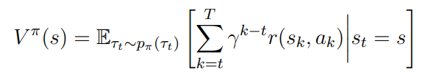
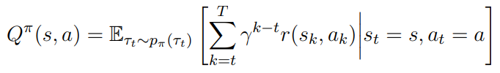
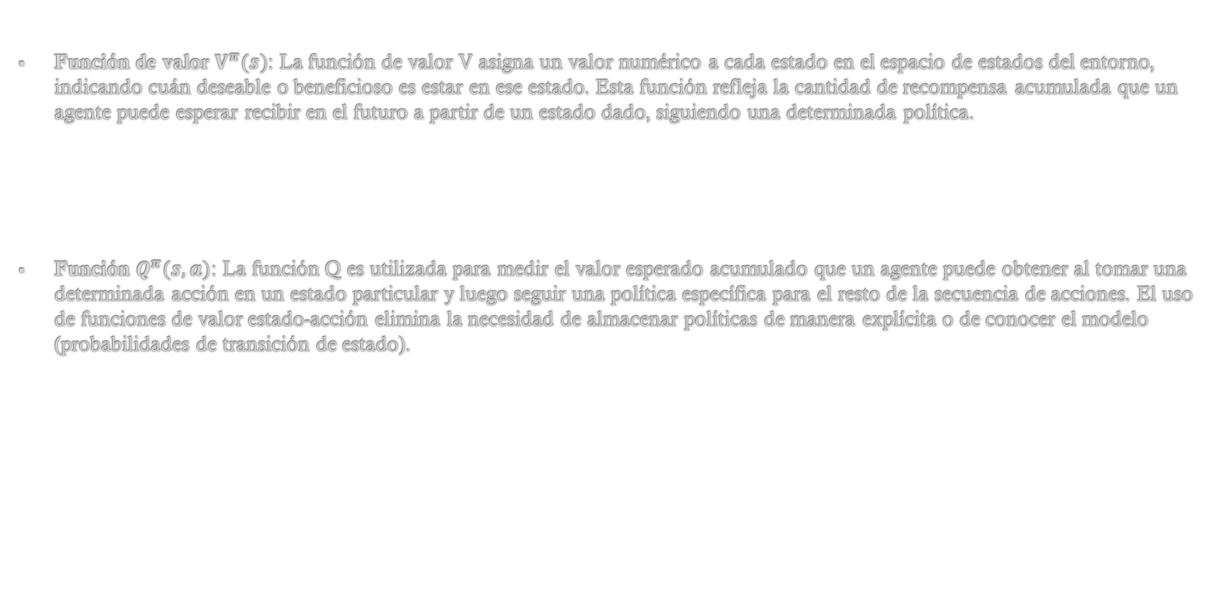
Conceptos avanzados
Función de valor $V^{π}(s)$: La función de valor V asigna un valor numérico a cada estado en el espacio de estados del entorno, indicando cuán deseable o beneficioso es estar en ese estado. Esta función refleja la cantidad de recompensa acumulada que un agente puede esperar recibir en el futuro a partir de un estado dado, siguiendo una determinada política.
Función $Q^{π}(s,a)$: La función Q es utilizada para medir el valor esperado acumulado que un agente puede obtener al tomar una determinada acción en un estado particular y luego seguir una política específica para el resto de la secuencia de acciones. El uso de funciones de valor estado-acción elimina la necesidad de almacenar políticas de manera explícita o de conocer el modelo (probabilidades de transición de estado).

Slide 9
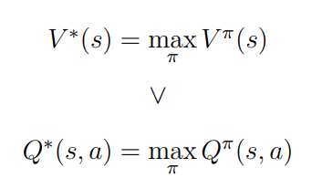
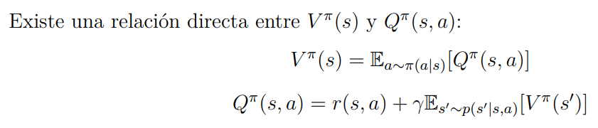
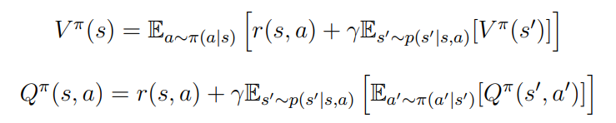
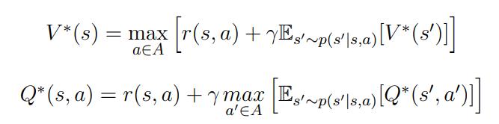
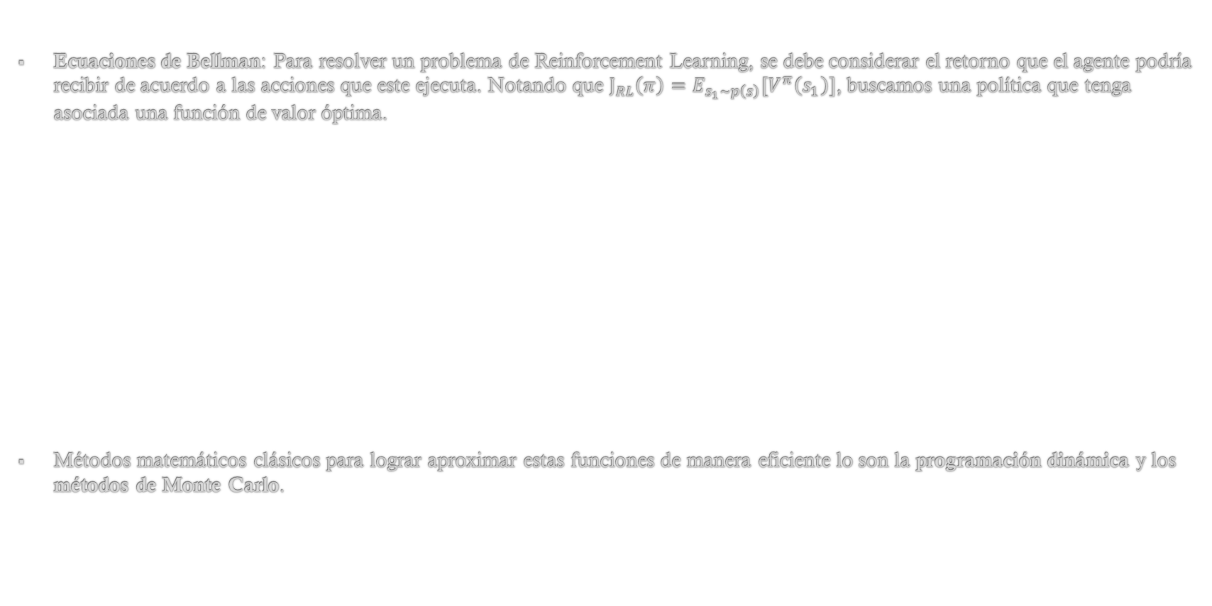
Conceptos avanzados
Ecuaciones de Bellman: Para resolver un problema de Reinforcement Learning, se debe considerar el retorno que el agente podría recibir de acuerdo a las acciones que este ejecuta. Notando que $J_{RL}\left(π\right)=E_{s_{1}\sim p\left(s\right)}\left[V^{π}\left(s_{1}\right)\right]$, buscamos una política que tenga asociada una función de valor óptima.
Métodos matemáticos clásicos para lograr aproximar estas funciones de manera eficiente lo son la programación dinámica y los métodos de Monte Carlo.
“Ecuaciones de optimalidad de Bellman”

Slide 10
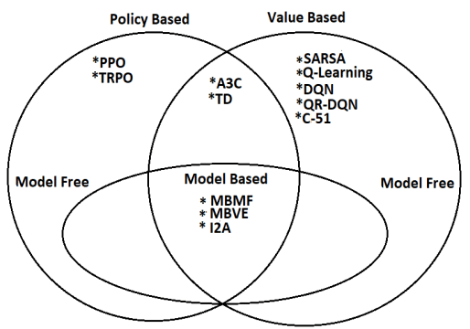
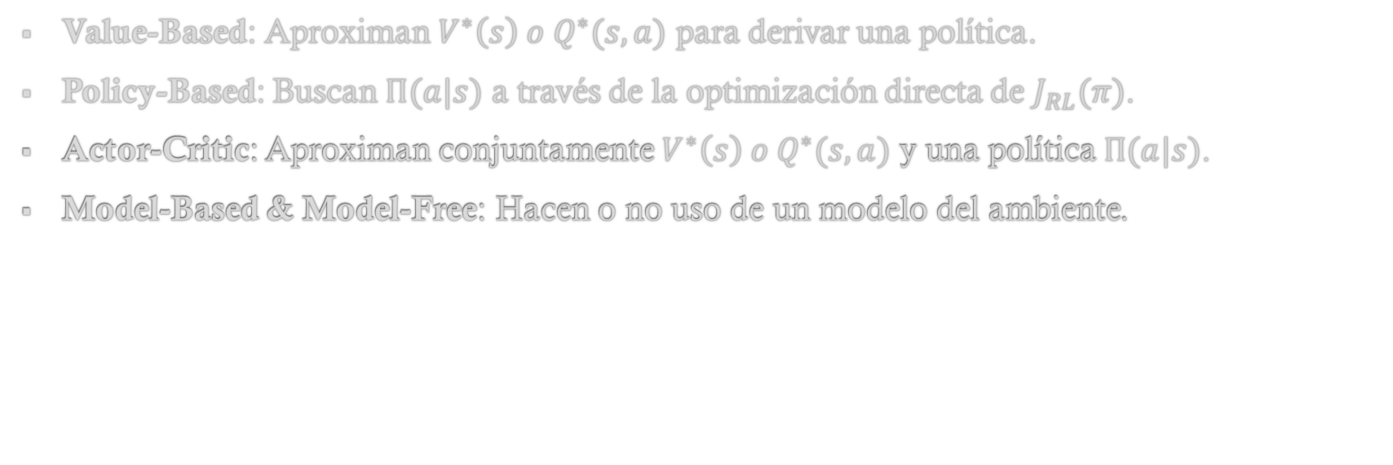
Taxonomía de algoritmos de RL
Value-Based: Aproximan $V^{∗}\left(s\right) o Q^{∗}(s,a)$ para derivar una política.
Policy-Based: Buscan $Π(a|s)$ a través de la optimización directa de $J_{RL}(π)$.
Actor-Critic: Aproximan conjuntamente $V^{∗}\left(s\right) o Q^{∗}(s,a)$ y una política $Π(a|s)$.
Model-Based & Model-Free: Hacen o no uso de un modelo del ambiente.

Slide 11
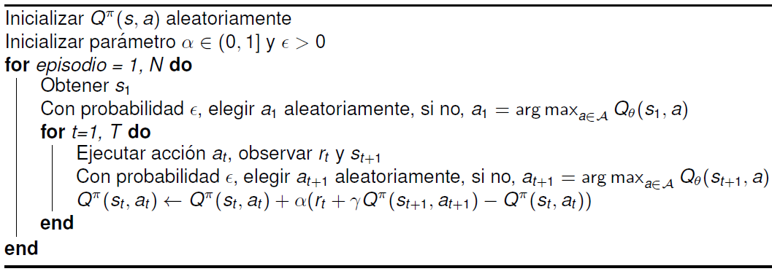
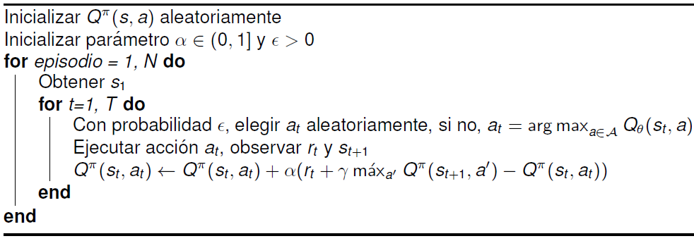
Algoritmos de RL Value-Based
SARSA
On-Policy
Q-Learning
Off-Policy

Slide 12
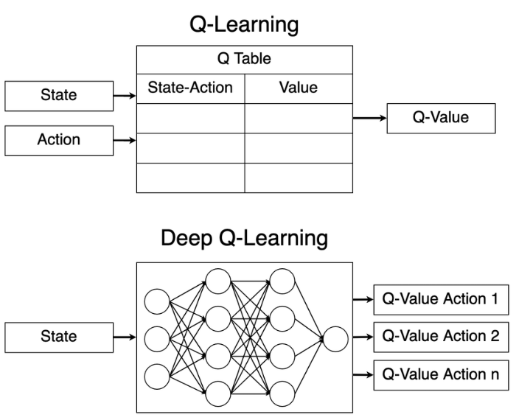
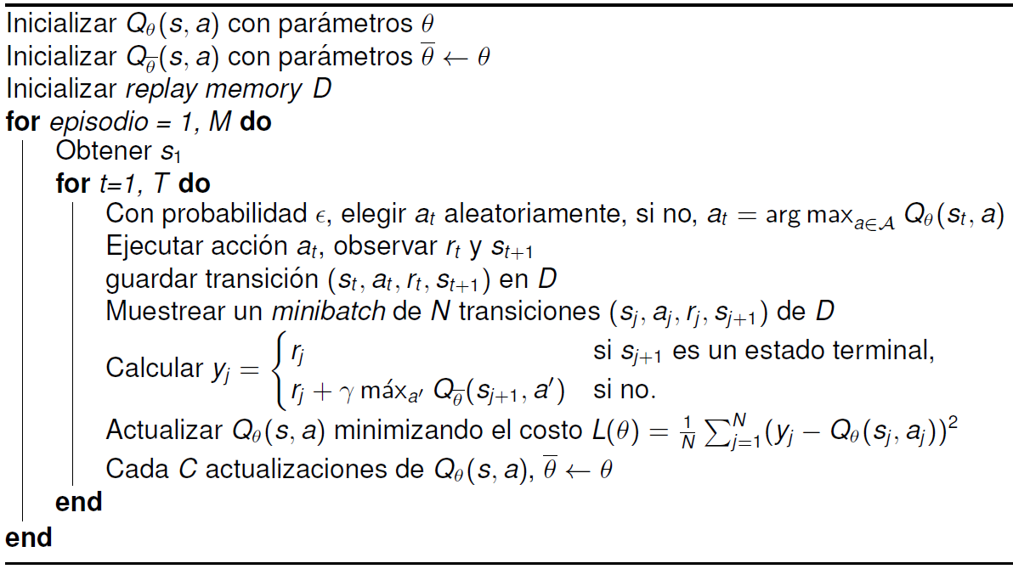
Algoritmos de RL Value-Based
Deep Q-Learning (DQN)

Slide 13
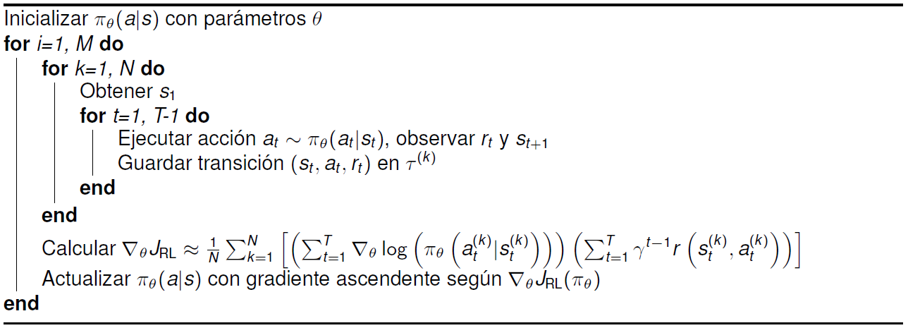
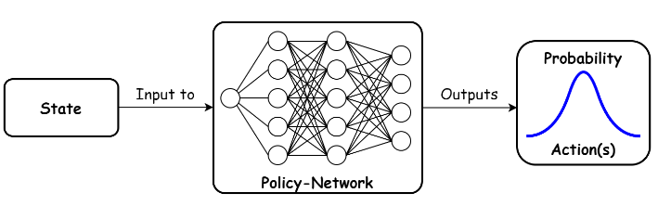
Algoritmos de RL Policy-Based
REINFORCE

Slide 14
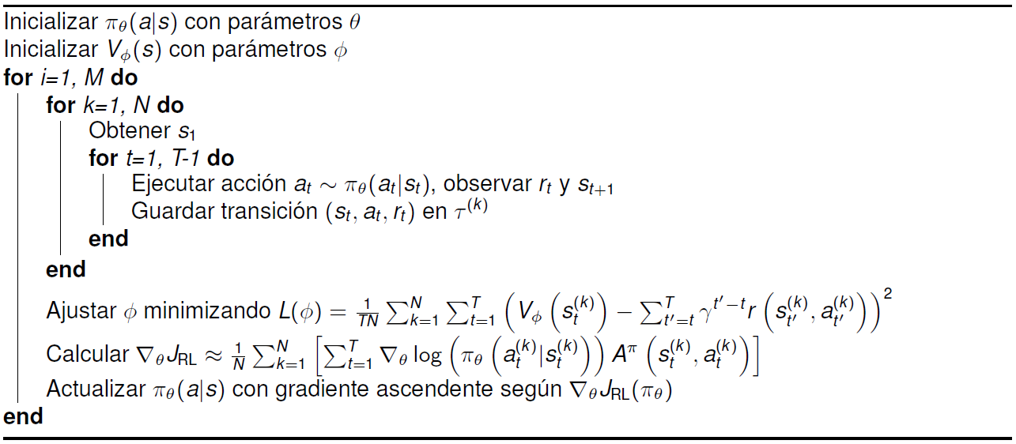
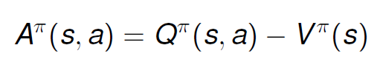
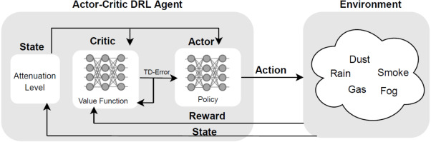
Algoritmos de RL Actor-Critic
“Advantage Function”

Slide 15
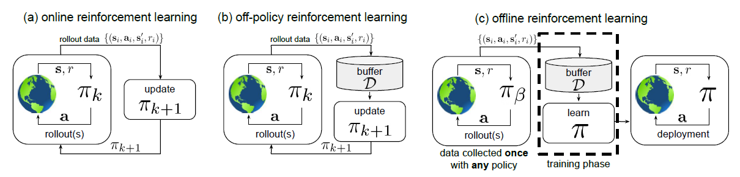
Clasificación de algoritmos de RL según temporalidad de aprendizaje
“Interacción Online”
“Sin interacción con el ambiente (Offline)”
On-Policy: el agente aprende utilizando los datos que se generaron siguiendo la política actual del agente. Esto significa que el agente recolecta muestras de experiencia al interactuar con el entorno utilizando la política actual y luego ajusta su política basándose en esas muestras. Uno de los algoritmos más conocidos que sigue este enfoque es SARSA.
Off-Policy: el agente aprende utilizando datos que fueron generados por una política diferente de la que está tratando de mejorar. Esto permite al agente aprender de una variedad más amplia de experiencias y, potencialmente, acelerar el proceso de aprendizaje. Un algoritmo bien conocido que sigue este enfoque es el método Q-learning.
Offline: El agente aprende políticas sin interacciones agente-ambiente, las experiencias provienen de un dataset fijo D. En principio cualquier algoritmo Off-Policy puede ser transformado a un algoritmo Offline, por ejemplo, aplicando Q-Learning a un dataset fijo (buffer).

Slide 16
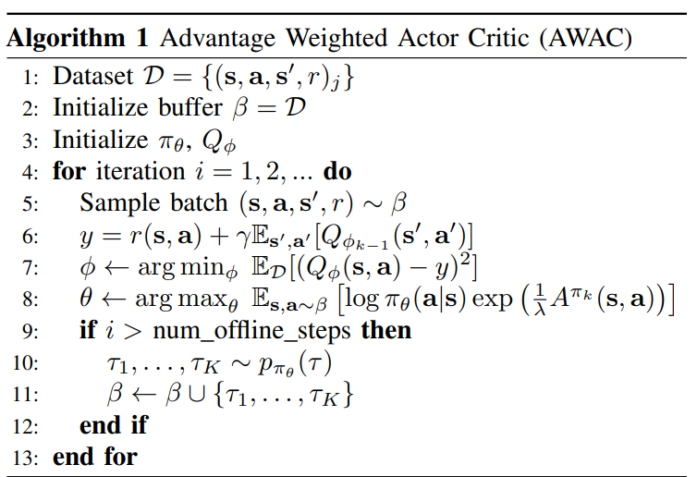
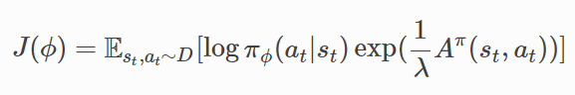
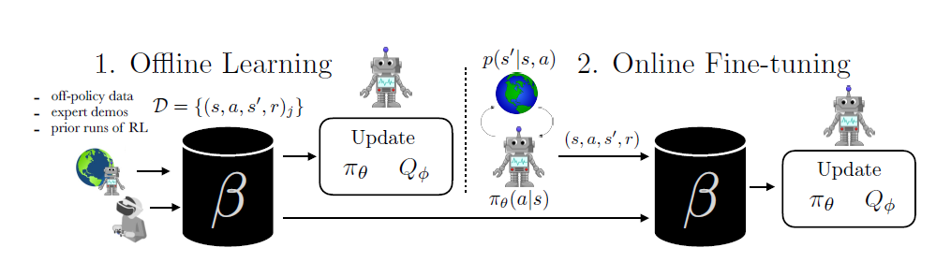
Modelo: Advantage Weighted Actor-Critic
AWAC es de la familia Actor-Critic basado en TD3. Este algoritmo nace a partir de la necesidad de tener procesos de entrenamiento más eficientes en ambientes complejos.
La política óptima se aprende a partir de la optimización de la siguiente función objetivo:

Slide 17
Explicación del fenómeno

Slide 18

Explicación del fenómeno
Escenario óptimo
TPH
Setpoint TPH
t
Celda de carga
Setpoint HH
Setpoint LL
t

Slide 19
Explicación del fenómeno
Acción del sistema de control
TPH
Setpoint TPH
t
Celda de carga
Setpoint HH
Setpoint LL
t

Slide 20
Explicación del fenómeno
Embancamiento
TPH
Setpoint TPH
t
Celda de carga
Setpoint HH
Setpoint LL
t
TPH
Power
Curva de molienda
Setpoint TPH
TPH
Celda de carga
Charge cell

Slide 21
Modelamiento

Slide 22
Modelamiento
Estados: Agua, porcentaje de sólidos, rpm, HH TPH, granulometría, celda de carga y Setpoint HH celda de carga.
Acciones: Setpoint HH celda de carga en minuto 5.
Reward:
1 si no hay perdidas → Perdidas menores a 100.
-1 si hay perdida → Perdidas mayores a 100.
Modelo: Advantage Weighted Actor-Critic (AWAC).

Slide 23
Modelamiento
Recompensa:
-1 si hay pérdidas.
1 si no hay pérdidas.
Recompensa:
-1 si hay pérdidas.
1 si no hay pérdidas.
Estado de molino
Estado del molino
Acción que recomienda HH celda de carga en el minuto 5
Acción que recomienda HH celda de carga en el minuto 5
Nuevo estado del molino dada la acción tomada
Nuevo estado del molino dada la acción tomada

Slide 24
Resultados

Slide 25
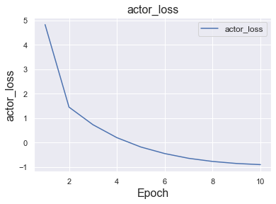
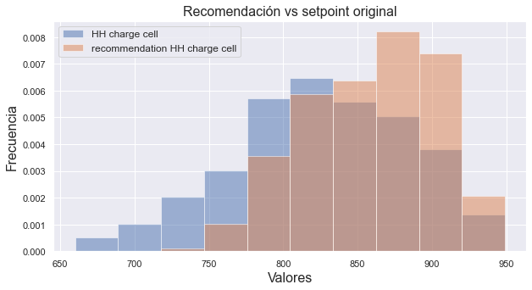
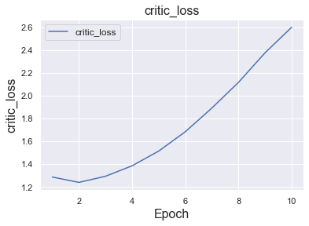
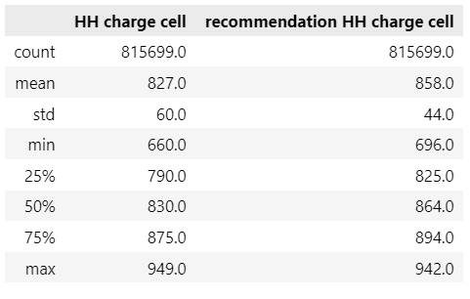
Entrenamiento

Slide 26
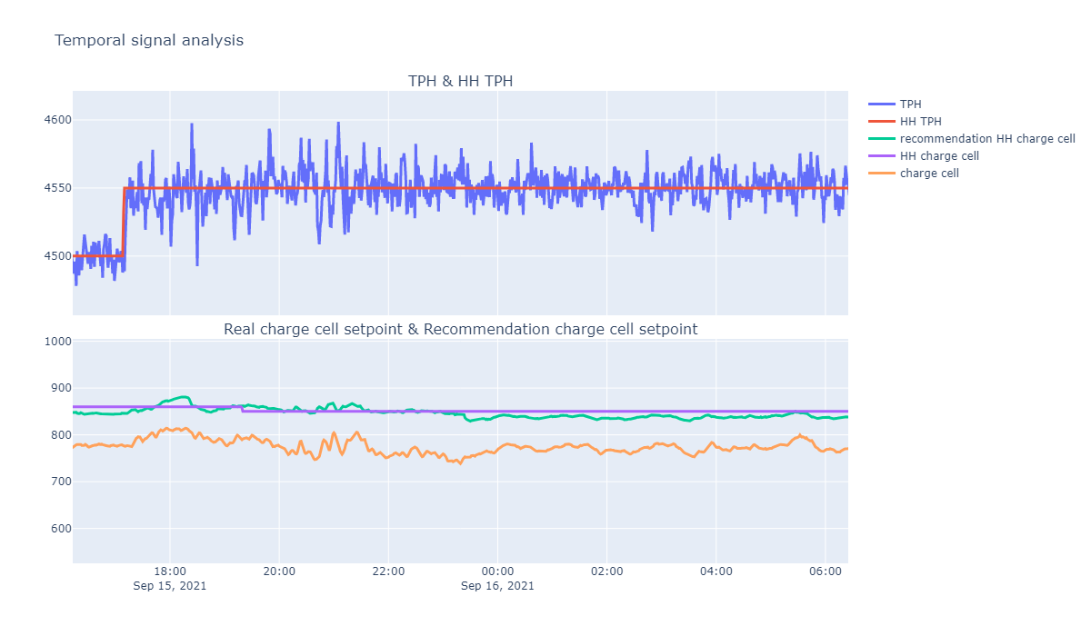
Evaluación – 2021/09
Escenario estable con buena recomendación: Recomendación esta en torno a la decisión real que tomo la operación.

Slide 27
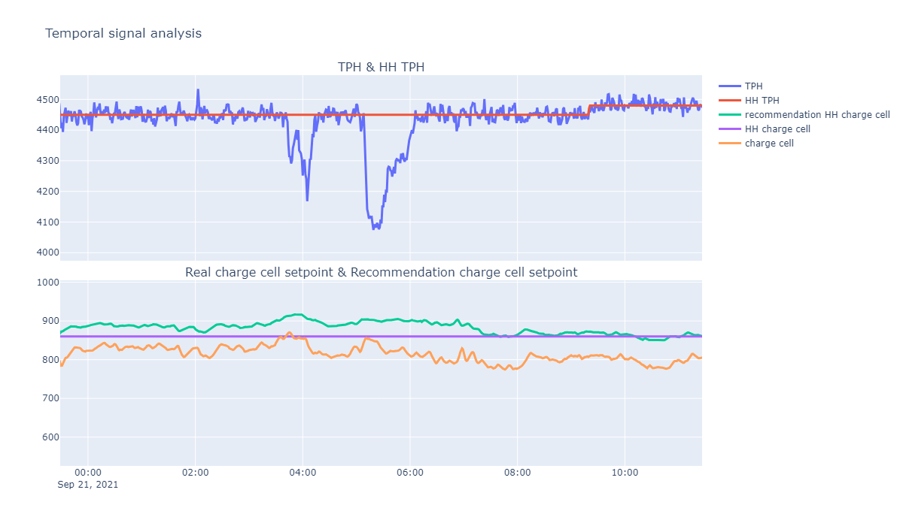
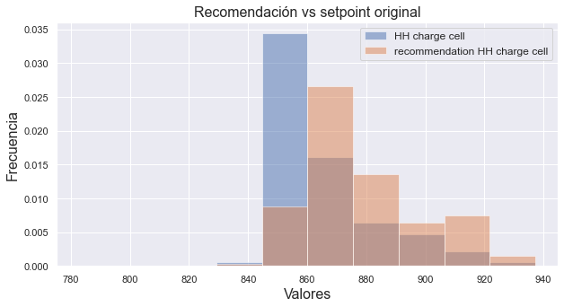
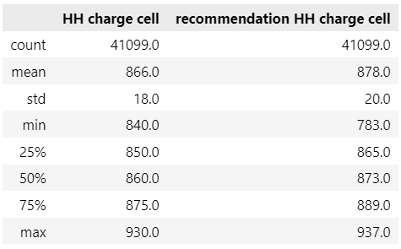
Evaluación – 2021/09
Escenario inestable con buena recomendación: TPH cae debido a que su celda de carga supera su setpoint y en consecuencia sistema de control actúa. La recomendación indica que se le de más espacio al molino para cargar, de este modo sistema de control no hubiese actuado.

Slide 28
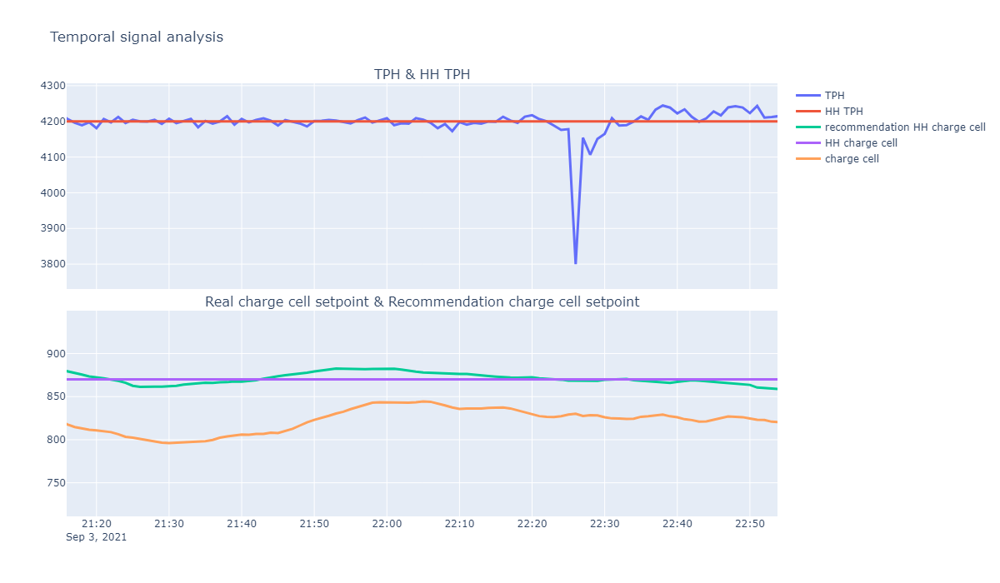
Evaluación – 2021/09
Escenario inestable con mala recomendación: Recomendación indica seguir cargando pero TPH cae pese a estar con una carga inferior (No actúa sistema de control). Caída asociada a embancamiento.

Slide 29
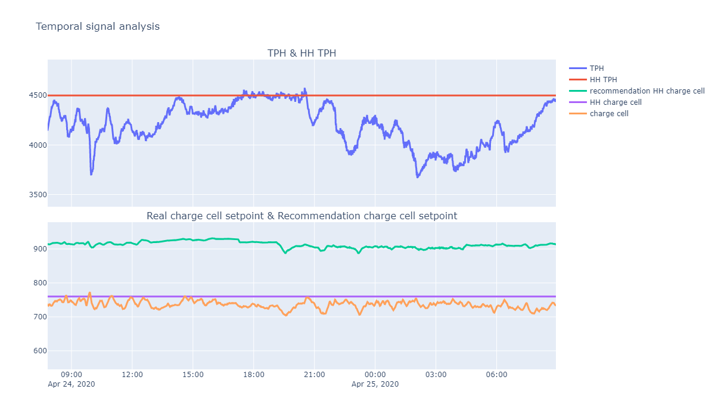
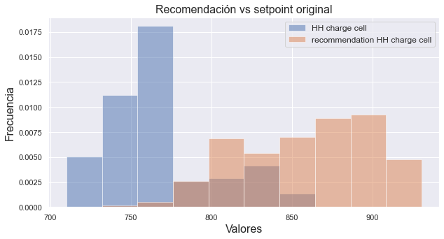
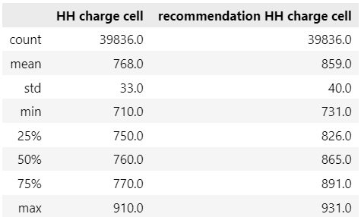
Evaluación – 2020/04
Escenario de revestimientos desgastados.
Se observa un gran desvió de las acciones recomendadas vs las acciones efectivamente tomadas.
Esto se asocia a que no se esta considerando el nivel de desgaste de los revestimientos del equipo.

Slide 30
Referencias

Slide 31
Referencias
R. S. Sutton and A. G. Barto, Reinforcement Learning: An Introduction. The MIT Press, 2nd ed., 2018.
S. Levine, A. Kumar, G. Tucker, and J. Fu, “Offline reinforcement learning: Tutorial, review, and perspectives on open problems,” arXiv preprint arXiv:2005.01643, 2020.
A. Nair, A. Gupta, M. Dalal, and S. Levine, “Awac: Accelerating online reinforcement learning with offline datasets,” arXiv preprint arXiv:2006.09359, 2020.
A. Kumar, A. Zhou, G. Tucker, and S. Levine, “Conservative q-learning for offline reinforcement learning,” Advances in Neural Information Processing Systems, vol. 33, pp. 1179–1191, 2020.
T. Seno and M. Imai, “d3rlpy: An offline deep reinforcement learning library,” The Journal of Machine Learning Research, vol. 23, no. 1, pp. 14205–14224, 2022.

Slide 32
Aplicación de Deep Reinforcement Learning Offline en molinos SAG
José Luis Cádiz S.
Seminario de robótica y sistemas autónomos – EL 7021 Otoño 2023

